Slide 1
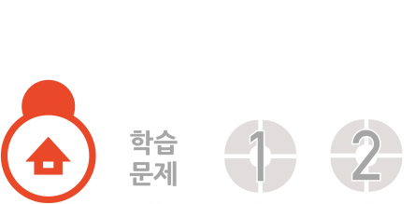

6
분수와 소수 (『수학』 130~131쪽 )
생각 수학
- 누가 더 많이 먹었을까요
10차시

Slide 2
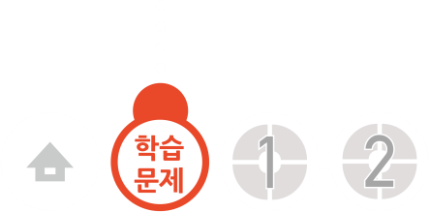
10
차시
생각 수학
학습
문제
분수의 의미를 생각하며
문제를 해결해 보아요.

Slide 3
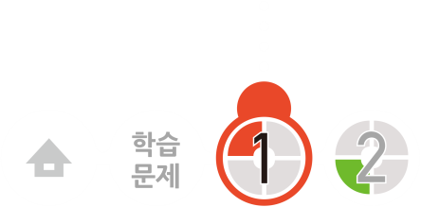
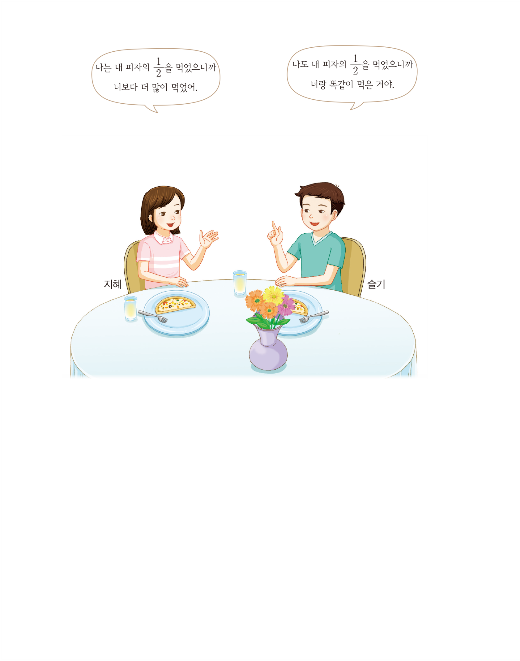
먹은 양 비교하기
피자의 종류와 크기가 다양한 가게에서 지혜와 슬기가 피자를 각자
골라 먹었습니다. 지혜와 슬기 중 누구의 말이 맞다고 생각하는지
이야기해 봅시다.

Slide 4

먹은 양 비교하기
지혜와 슬기는 피자를 얼마만큼 먹었을까요?
1
씩 먹었습니다.
2
지혜와 슬기의 말이 무엇을 뜻하는지 이야기해 보세요.
1
둘 다 피자의 을 먹었으니 슬기는 똑같은 양을 먹었다고
이야기했습니다.
지혜는 슬기가 만큼 먹지 못했다고 생각하고 있습니다.
지혜가 더 큰 피자를 먹어서 슬기보다 많이 먹었다고 생각하고 있습니다.
2
1
2

Slide 5
먹은 양 비교하기
누구의 말이 맞는지 생각해 보고, 그렇게 생각한 이유를 이야기해
보세요.
1
둘 다 을 먹었으므로 슬기 말이 맞다고 생각합니다.
슬기의 피자가 보이지 않으므로 알 수 없습니다.
2
누가 더 많이 먹었는지 알아보려면 어떻게 해야 할까요?
두 사람의 피자의 크기가 같은지, 다른지를 확인하여 해결해야
합니다. 두 사람의 피자의 크기가 같은 경우, 지혜의 피자가 더 큰
경우, 슬기의 피자가 더 큰 경우로 나누어 해결해야 합니다. 등

Slide 6
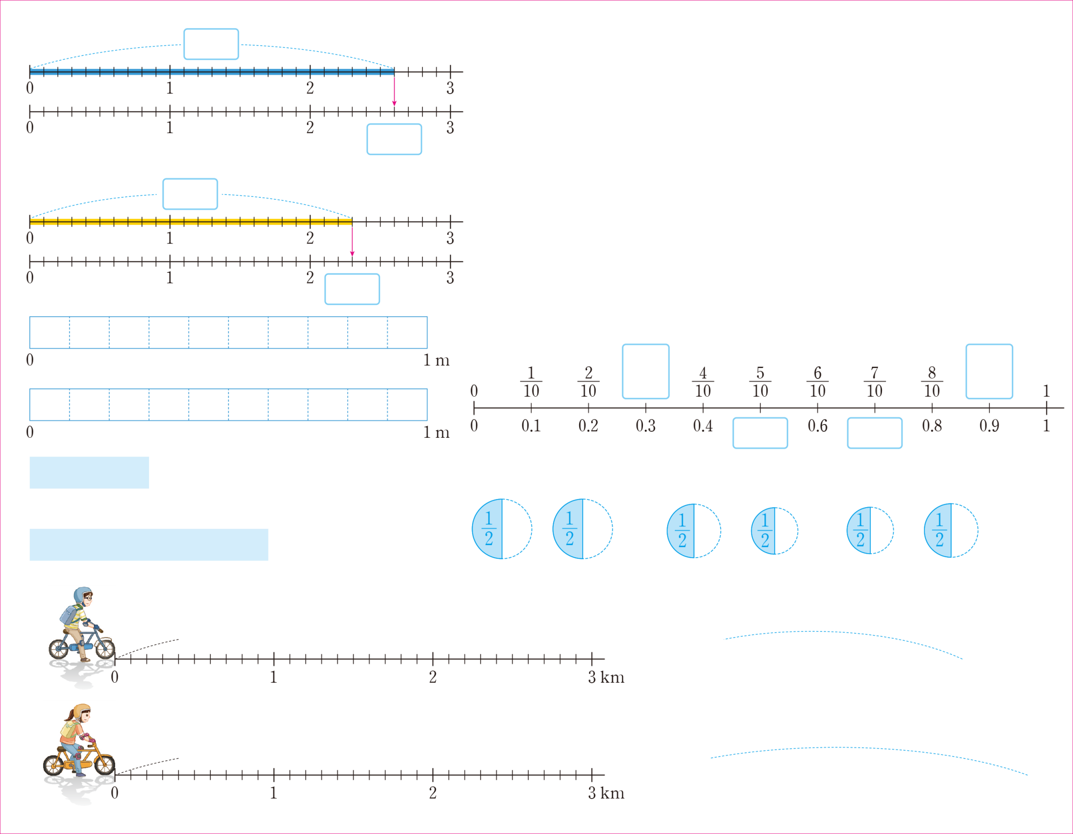
먹은 양 비교하기
어떤 방법으로 문제를 해결하면 좋을까요?
그림을 그려서 비교합니다.
그림, 글, 말로 설명합니다.
두 사람의 피자 크기가 똑같다면 누구의 말이 맞는지 생각해 보고,
그렇게 생각한 이유를 그림과 글로 설명해 보세요.
지혜
슬기
1
1
피자의 크기가 똑같다면 지혜 피자의 과 슬기 피자의 이
똑같기 때문에 슬기의 말이 맞습니다.
2
2

Slide 7
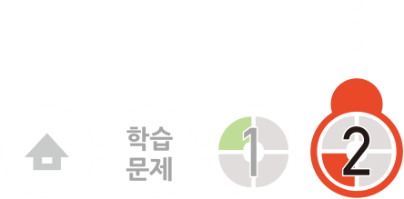
누구의 말이 맞는지 알아보기
지혜의 피자가 슬기의 피자보다 더 크다면 누구의 말이 맞는지 생각해 보고, 그렇게 생각한 이유를 그림과 글로 설명해 보세요.
지혜
슬기
1
1
피자의 크기가 똑같다면 지혜 피자의 이 슬기 피자의 보
다 크기 때문에 슬기의 말이 맞습니다.
2
2

Slide 8
누구의 말이 맞는지 알아보기
슬기의 피자가 지혜의 피자보다 더 크다면 누구의 말이 맞는지 생각해 보고, 그렇게 생각한 이유를 그림과 글로 설명해 보세요.
지혜
슬기
슬기의 피자가 더 크다면 지혜 피자의 이 슬기 피자의 보다 작기 때문에 슬기가 더 많이 먹었으므로 두 사람의 말이 모두 틀립니다.
1
1
2
2

Slide 9
누구의 말이 맞는지 알아보기
문제를 해결한 방법을 친구들과 비교해 보고, 알게 된 점을 이야기해 보세요.
1
전체가 달라지면 의 양도 달라질 수 있다는 것을 알게 되었습니다. 등
2

Slide 10
10
차시
생각 수학
다음 시간에 배울 내용 알아보기
11차시
얼마나 알고 있나요

